Slide 1

オフライン版POSサーバ2.0
ignica POS
インフラ要件
＜カスミ様ISHIDA電子棚札対応＞
Version 1.0
2025年7月9日
Luvina Software JSC
大谷雅味

Slide 2
目次
オフライン版POSサーバ2.0の位置付け
インフラ設計方針
AWSアカウント設計
ネットワーク構成（既存のオンライン版POSサーバ）
ネットワーク構成（オフライン番POSサーバとUSMH閉域網）
ネットワーク構成（ルビナオフィス）
AWSアカウント管理
システム構成
AWSサービス共通
監視
セキュリティ対策
CICD

Slide 3
1.オフライン版POSサーバ2.0の
位置づけ

Slide 4
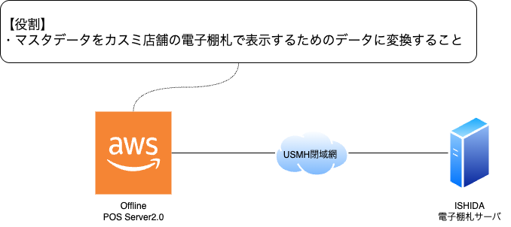
1-1. オフライン版POSサーバ2.0の役割

Slide 5
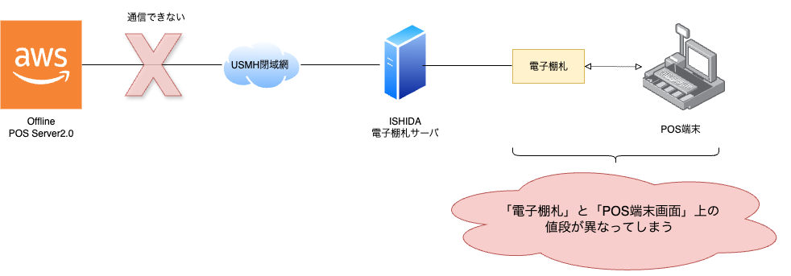
1-2. 通信障害時の業務継続性

Slide 6
2.インフラ設計方針

Slide 7
2-1.設計方針
屋号（いなげや、カスミ、マルエツ、MV関東）全体に影響を受けない
ただし、一部のコンポーネント（例えば、エンドポイントなど）は共通利用する
将来、屋号が増えた場合でも、フレキシブルに追加できる
システム構成は、屋号の共通化を図る
アプリケーションが目的別に疎結合の構成を組める支援を行う

Slide 8
3.AWSアカウント設計

Slide 9
3-1.AWSアカウント分割
NO | AWSアカウント
1 | 屋号共通 | 本番環境
2 |  | ステージング環境
接続先であるUSMH側のDirect Connect Gatewayの制約により、
屋号別にAWSアカウントを作成しない

Slide 10
3-2.AWSアカウントを分割する理由
アカウントごとのリソース数制限による事故を防止する
オペレーションミスによる事故を防止する
適切な権限付与を行うことにセキュリティが強化される
環境ごとのコストが容易に把握できる

Slide 11
4.ネットワーク構成
（既存のオンライン版POSサーバ）

Slide 12
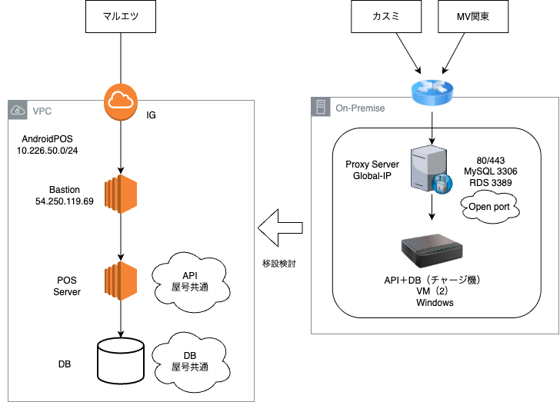
4-1.オンライン版POSサーバ
マルエツ、カスミ、MV関東がデジタル決済のチャージ機として利用
1日数回程度のアクセス
APIとDBは屋号共通
AWSとデータセンターで運用
オフライン版POSサーバ2.0との依存関係はない
AWS
ルビナがAWSアカウントのオーナー
VPC名として、AndroidPOSと呼ぶ
データセンター
将来、AWS（AndroidPOS）に移行する計画あり

Slide 13
5.ネットワーク構成
（オフライン版POSサーバとUSHM閉域網）

Slide 14
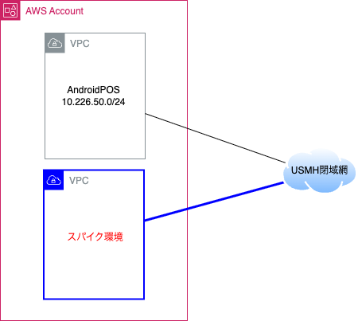
5-1.スパイク環境
オンライン版POSサーバのAWSアカウントを使って、オフライン版POSサーバ2.0向けにスパイク環境を構築する
開発とインフラチームが速やかに検証できるように
AndroidPOSと、干渉しないようにネットワークレベルで分離する
スパイク環境は将来も、ルビナの検証環境用として残す
現時点では、OCや中継サーバからのマスタ受信やISHIDA電子棚札サーバへのマスタ送信は実施しない方針になった

Slide 15
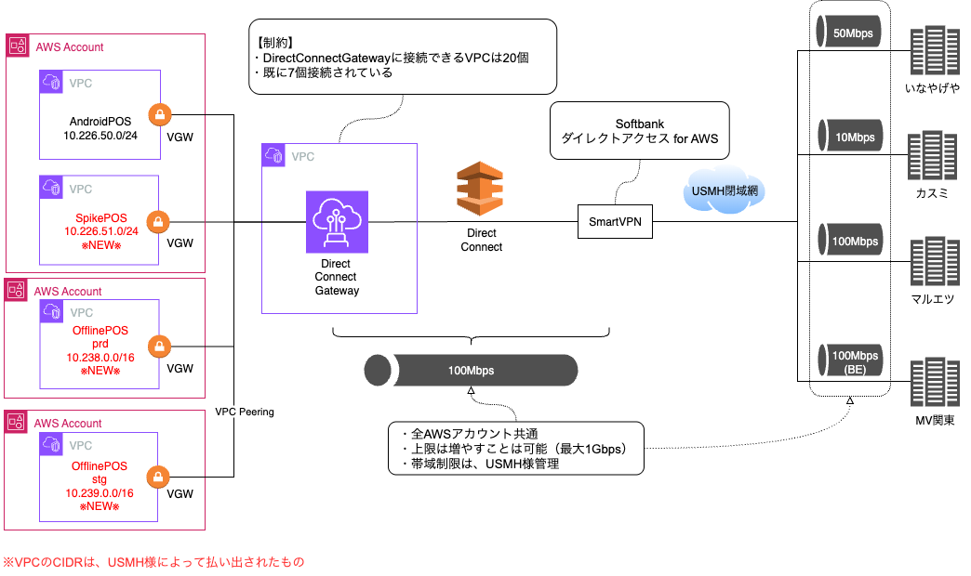
5-2.オフライン版POSサーバ2.0とUSMH閉域網

Slide 16
5-3.Direct Connectのトラフィック状況（2025/5/30）
USMH新川さんからの状況提供
USMH網ーAWS（100Mbps）
網全体で見ると特定の顕著なスパイクはない
MAX値（瞬間最大風速）で22%
いなげやーUSMH網（50Mbps）
網全体で見ると特定の顕著なスパイクはない
MAX値（瞬間最大風速）で2.4%
毎日AM5時前後に波形が上がる
いなげや様のPOSServerから、Scan＆Goへ、商品Master等のデータを16店舗分を送信している時間帯

Slide 17
5-4.帯域検証
帯域拡張のリードタイムは最大1ヶ月を見込んでおく
スパイク環境を使って、早い時期に帯域チェックを実施する

Slide 18
6.ネットワーク構成
（ルビナオフィス）

Slide 19
6-1.ルビナオフィスからの接続
接続元 | 接続先
検証用POS端末 | いなげや閉域網にあるセイコー決済クレジットなどの外部サービス ※Site-to-Site VPN接続がシステム要件である ※経路については、既存のAndroidPOS経由をそのまま活用する
開発者PC端末 | オフラインPOSサーバ内にある管理画面
 | 開発・保守作業 例）SQL文を使ったDBへのアクセス 例）S3バケット内のCSVファイルのダウンロード

Slide 20
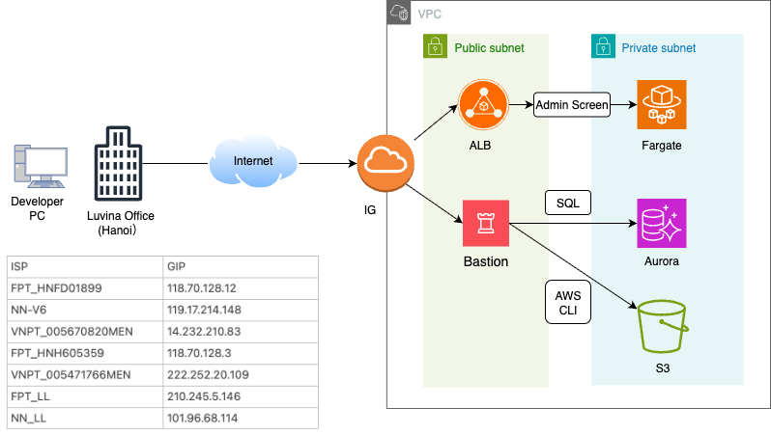
6-2.開発者PC端末からのアクセス

Slide 21
7.AWSアカウント管理

Slide 22
7-1.AWSアカウントのオーナー
AWSアカウントのオーナーは、 Luvina Software JSC とする
Luvina Software JSCからUSMH様へ、毎月のAWS使用料を請求させていただく
実際のAWS利用料＋15%
15%の内容
請求代行
AWS技術支援
AWSサポートプランの契約（本番・ステージング環境は、Developerプランを想定）
Luvina Software JSCが代行して、直接AWSへ問い合わせを行う

Slide 23
7-2.AWSサポートプラン
プラン | POSサーバ | ユースケース | ケースの重要度と応答時間 | 料金
Basic | スパイク | すべてのAWSのお客様に提供 | なし | 無料
Developer | ステージング 本番 | 各種サービスをお試し、テストをご希望の方 | 一般的なガイダンス: < 24 時間 システム障害: < 12 時間 | 有料
Business |  | 本番環境のワークロードをお持ちの方におすすめする最小枠 | 一般的なガイダンス: < 24 時間 システム障害: < 12 時間 本番システムの障害: < 4 時間 本番システムのダウン: < 1 時間
Enterprise On-Ramp |  | 本番環境および/またはビジネスクリティカルなワークロードをお持ちの方におすすめします。 | 一般的なガイダンス: < 24 時間 システム障害: < 12 時間 本番システムの障害: < 4 時間 本番システムのダウン: < 1 時間 ビジネスクリティカルなシステムのダウン: < 30 分
Enterprise |  | AWS にビジネスおよび/またはミッションクリティカルなワークロードをお持ちの方におすすめします | 一般的なガイダンス: < 24 時間 システム障害: < 12 時間 本番システムの障害: < 4 時間 本番システムのダウン: < 1 時間 ビジネス/ミッションクリティカルなシステムのダウン: < 15 分

Slide 24
8.システム構成

Slide 25
8-1.処理フロー
マスタファイル（外部連携マスタ）を受信する
ZIP形式
中身はCSV
SFTPで受信
SSH認証方式
ファイル行数とサイズ
商品マスタが最大で10万行以上、数GB
データ変換する（POSマスタ）
POSマスタをISHIDA電子棚札サーバに送信する
CSV形式

Slide 26
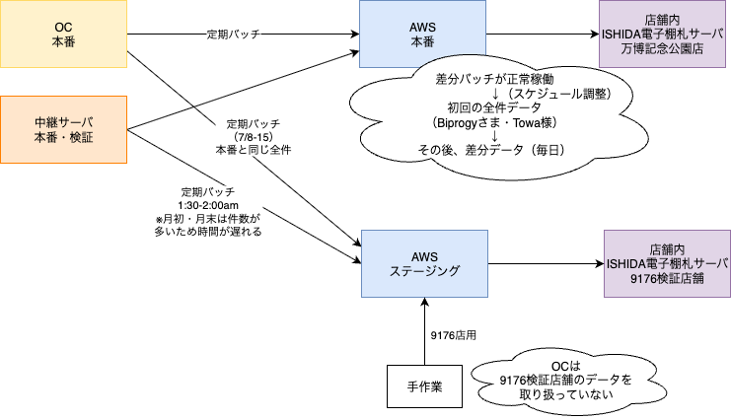
8-2.外部接続の全体図

Slide 27
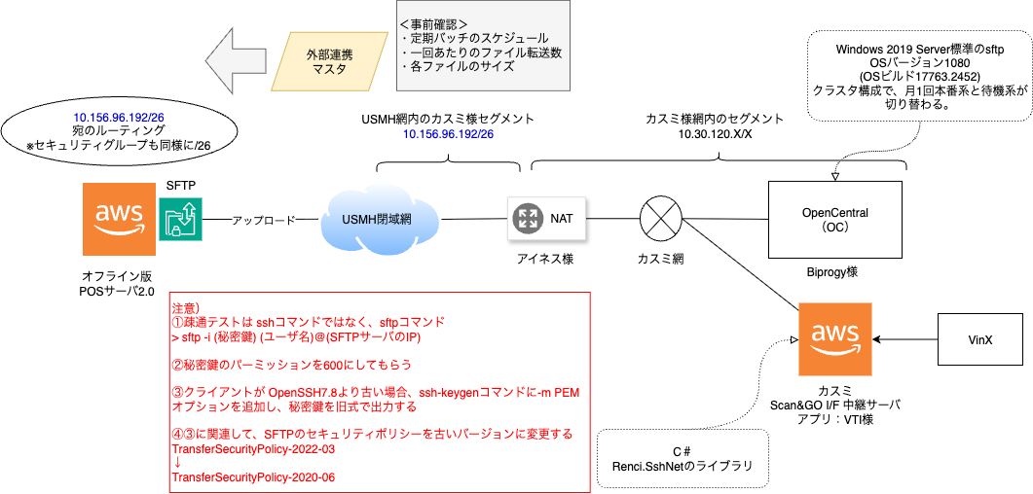
8-3.外部連携マスタの受信経路①

Slide 28
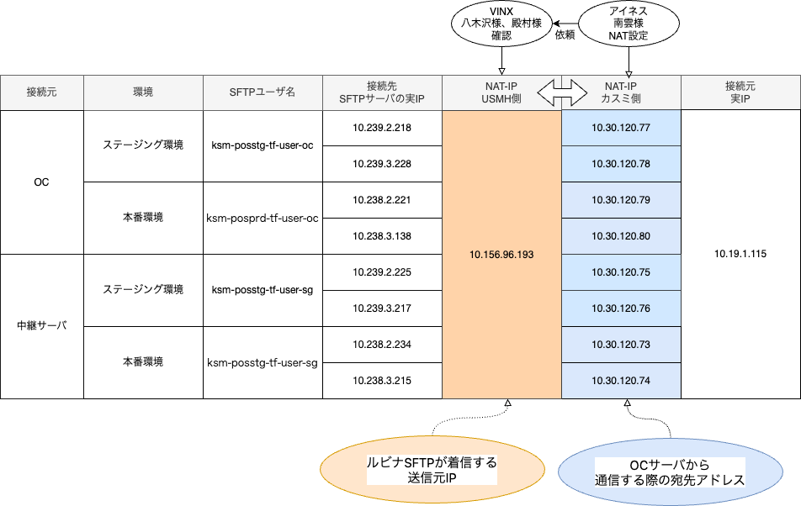
8-4.外部連携マスタの受信経路②

Slide 29
8-5.POSマスタ連携方法について（PUSH・PULL型）
サーバとクライアント構成において、クライアントがFW配下にある場合、ファイルを共有する最も適切で一般的な方法は、クライアントからサーバに対してファイルを取得する（PULL型）こと
PUSH型
FWで特定のIPアドレスやポートを許可しなければならず、セキュリティリスクを高める
クライアント側でサーバからの接続を受け入れるための設定が必要となり、クライアント側の構成や設定が複雑になったり、意図しない接続を受け入れてしまうリスクが生じる
サーバが各クライアントの状態を管理し、ファイルの送信をトリガーする必要があり、大規模な環境では複雑さが増す
PULL型
多くのクライアントが存在する場合でも管理・スケーラビリティが容易となる。各クライアントは必要に応じてファイルを取得すればよく、サーバ側はリクエストに応じて提供する形になる

Slide 30
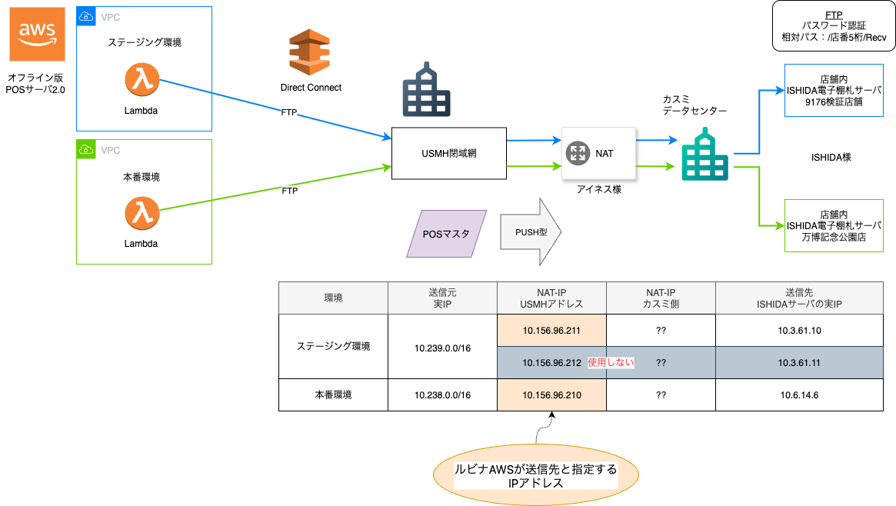
8-6.POSマスタ連携 ISHIDA（フェーズ1）
※ISHIDA側の仕様上、PUSH型を採用※

Slide 31
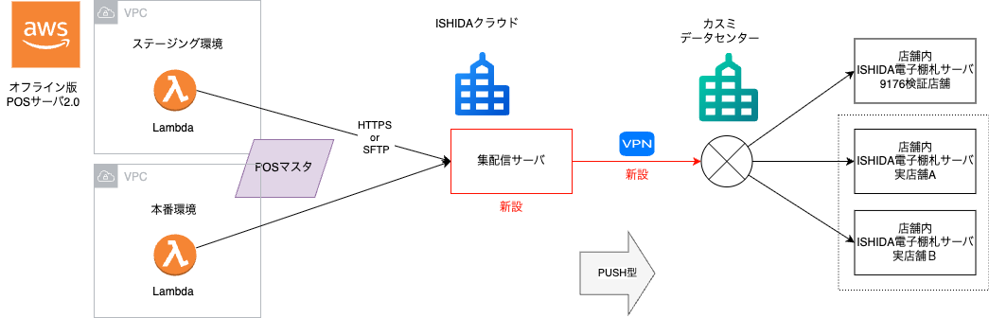
8-7.POSマスタ連携：ISHIDA（フェーズ2 a案）

Slide 32
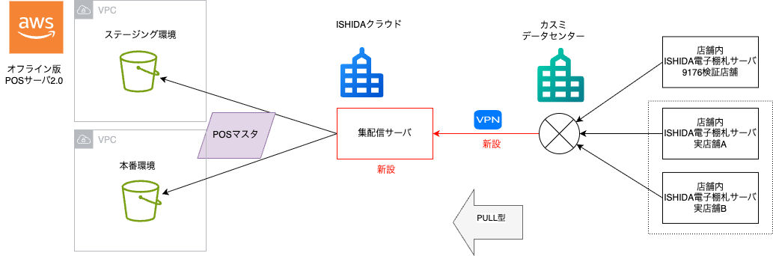
8-8.POSマスタ連携：ISHIDA（フェーズ2 b案）

Slide 33
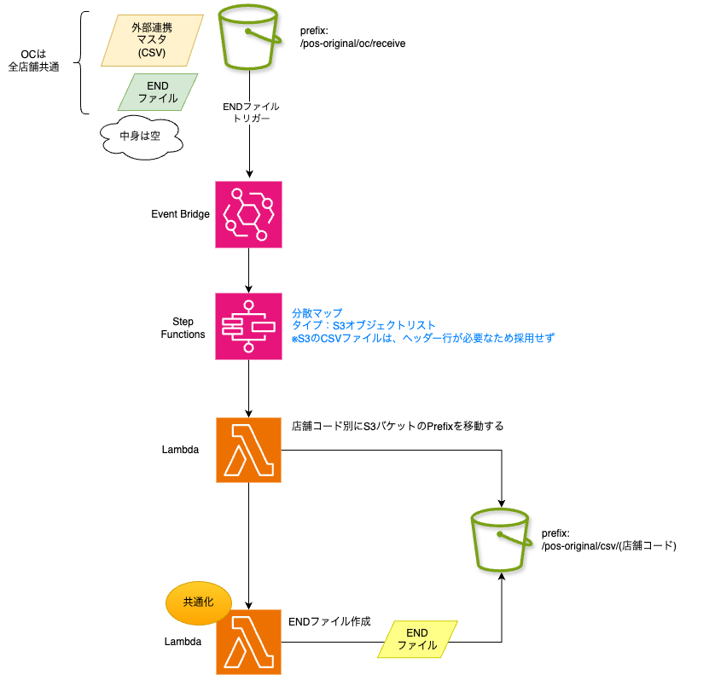
8-9.Step①マスタ受信（OC）

Slide 34
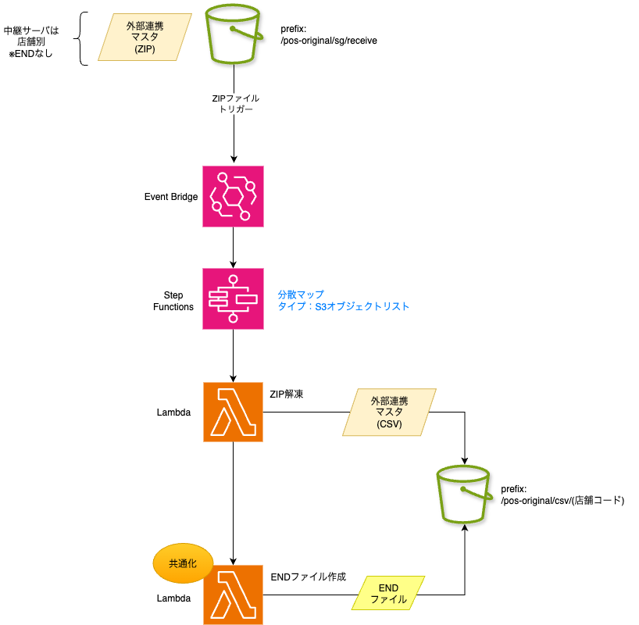
8-10.Step②マスタ受信（中継サーバ）

Slide 35
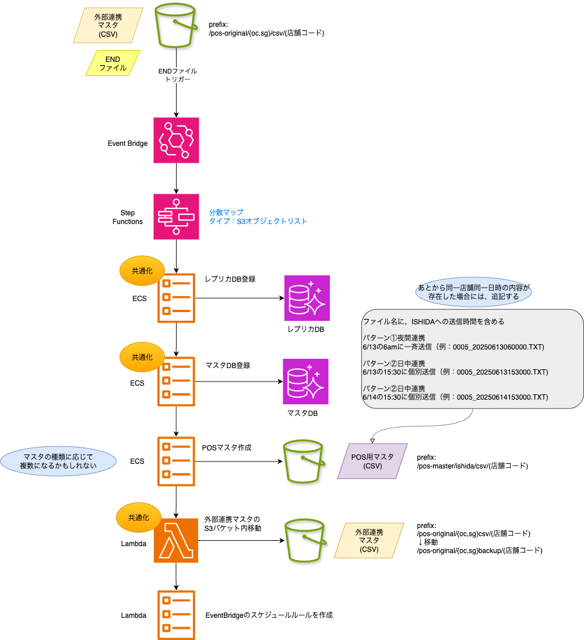
8-11.Step②POSマスタ作成（共通）

Slide 36
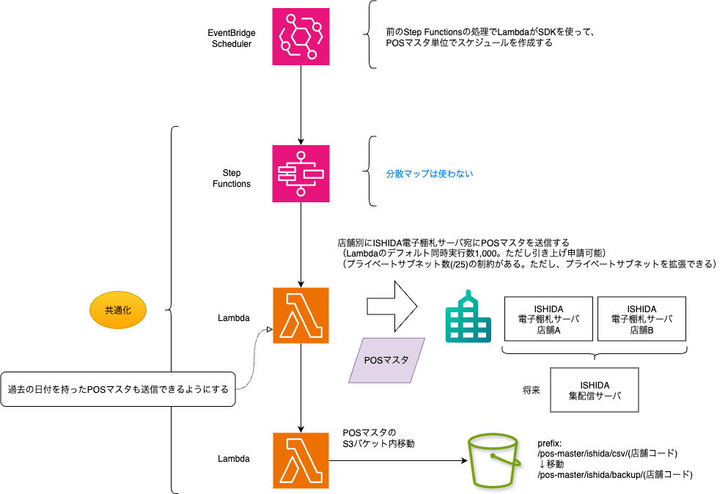
8-12.③ISHIDAへの送信（共通）

Slide 37
9.AWSサービス共通

Slide 38
9-1.S3バケット構成
屋号 | 連携先 | ファイルの種類 | バケット | プレフィックス
カスミ | OC | 外部連携マスタ | /prd-ignica-ksm（本番） /stg-ignica-ksm（STG） /spk-ignica-ksm（スパイク） | /pos-original/oc /receive ←ENDも含む /csv/{店舗コード} /backup/{店舗コード} ←処理後に/csvからの移動 /log ←アプリが出力
 | Scan&Go I/F 中継サーバ |  |  | /pos-original/sg /receive ←ENDも含む /csv/{店舗コード} /backup/{店舗コード} /log
 | ISHIDA電子棚札 | POSマスタ |  | /pos-master/ishida /csv/{店舗コード} /backup/{店舗コード} /log

Slide 39
9-2.データベース
特徴 | Auroraサーバレス ※採用※ | RDS
ユースケース | ・負荷が一定ではない ・突然で予測不可能なアクティビティの増加が発生する可能性がある ・ステージング環境などで、データベースが使用されていない場合は、すべての DB インスタンスがスケールダウンすることで、不要な料金が発生させたくない | 存のデータベースをAWSに移行したい ・データベースの運用管理を自分でコントロールしたい ・既
インスタンス管理 | AWSが管理 | 手動管理
スケーリング | 自動。ACU（処理性能）を調整 | 手動
コスト | データベースの利用量（CPU、メモリ、ストレージ）に応じて課金される | DBインスタンスのサイズや種類によって課金される。使用量に応じて課金される場合もある

Slide 40
9-3.バックアップ
区分 | 内容 | AWSサービス | 保存世代数
ファイル | ・外部連携マスタ ・POSマスタ | S3 | 永久保存するが、一定期間後アーカイブ
データベース | ・マスタDB ・トランザクションDB | Aurora | スナップショットを5世代
ディザスターリカバリ（DR）は想定しない

Slide 41
10.監視

Slide 42
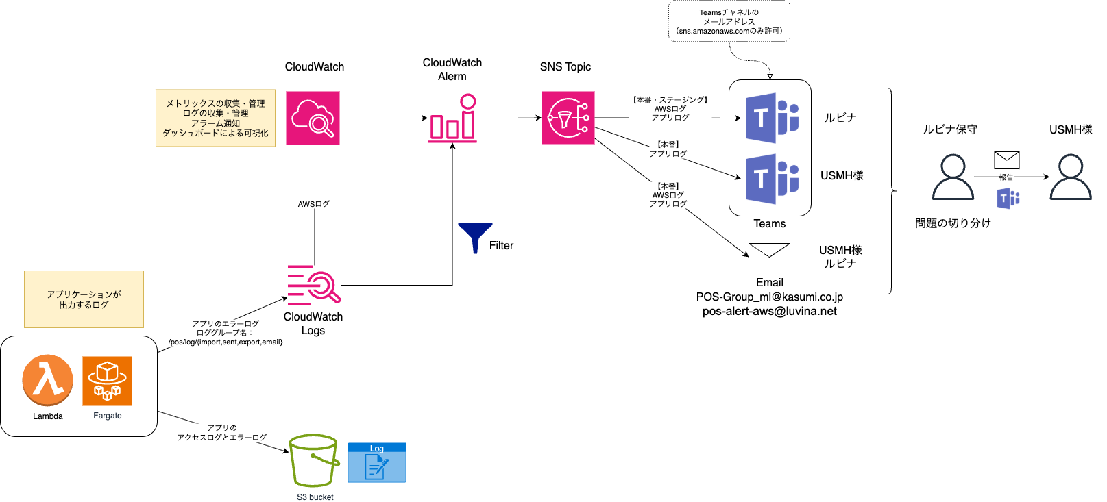
10-1.監視のAWS構成図

Slide 43
10-2.アプリのエラーログの一覧 ※確認中※
ロググループ名
/pos/log/import
/pos/log/export
/pos/log/sent
/pos/log/email

Slide 44
11.セキュリティ対策

Slide 45
11-1.検知
AWSサービス | 環境 | 目的
Config | 本番・ステージング | AWSリソースの設定変更履歴を取得し、コンプライアンス要件に準拠しているか評価
IAM Access Analyzer | 本番・ステージング | AWSリソースに紐づくポリシーが意図せぬ公開設定されていないか検出
Security Hub | 本番・ステージング | AWS環境全体のセキュリティを一言管理
CloudTrail | 本番 | AWSアカウント内で行われたAPIコールと関連イベントをモニタリング
Inspector | 本番 | EC2,ECSコンテナ,Lambdaの脆弱性を検出
VPC Flow logs | 本番 | トラフィックのメタ情報を分析

Slide 46
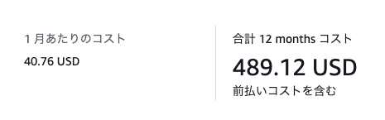
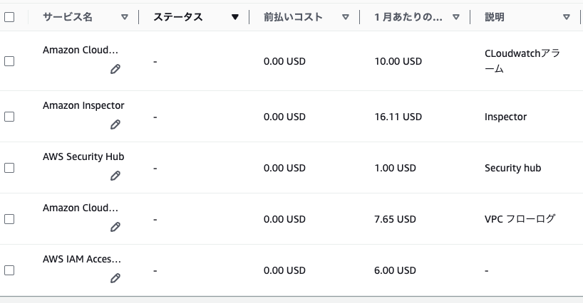
11-2.セキュリティ関連のAWS見積

Slide 47
11-3.EC2に対するセキュリティ対策
対象はBastionサーバのみ
OSはAmazon Linux 20203
ログ監視
/var/log/{messages,secure,dnf.log,/audit/audit.log}
キーワード検索：error、fail
Inspectorの適用
ソフトウェアの脆弱性（CVEs）検出
デフォルトユーザ ec2-userの削除
BastionサーバへのSSHログインアカウントはユーザ毎に発行
ただし、開発者PCのWinSCPを使ってS3接続するユースケースがあり、その場合には、トンネル専用のユーザを作成する
クライアントとサーバ側でセッションタイムアウトを適切に設定する

Slide 48
12.CICD

Slide 49
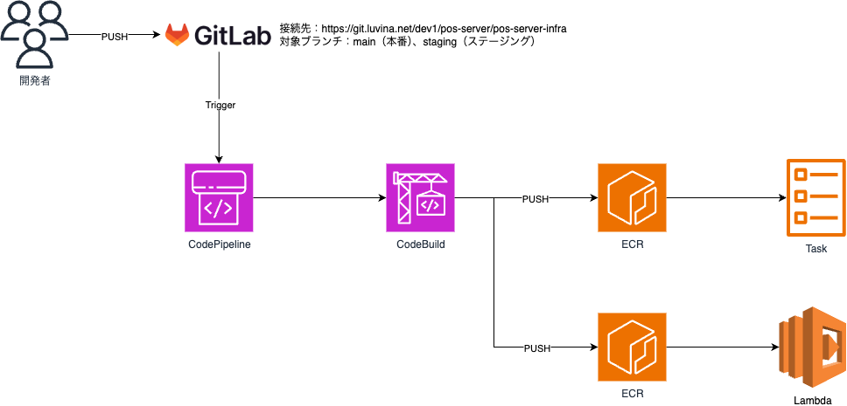
12-1.デプロイ環境

